Slide 1
어서와 Java는 처음이지!
제4장 배열

Slide 2
배열이 필요한 이유
예를 들어서 학생이 10명이 있고 이들의 성적의 평균을 계산한다고 가정하자. 학생이 10명이므로 10개의 변수가 필요하다.
하지만 만약 학생이 100명이라면 어떻게 해야 하는가?
int s0, s1, s2, s3, s4, s5, s6, s7, s8, s9;
int s0, s1, s2, s3, s4, s5, s6, s7, s8, s9,…,s99;

Slide 3
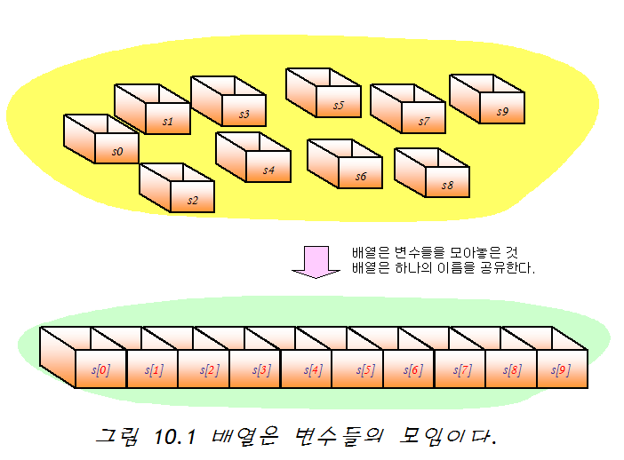
배열의 개념
배열(array): 동일한 타입의 변수들의 모임

Slide 4
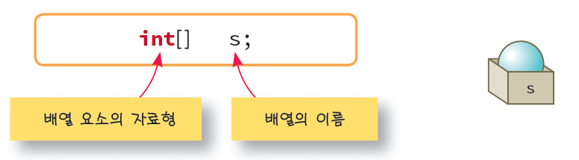
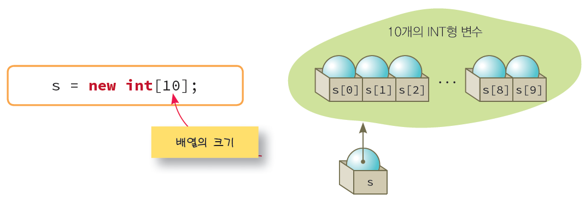
배열을 만드는 절차
먼저 배열 참조 변수부터 선언
배열을 new 연산자를 사용하여서 생성

Slide 5
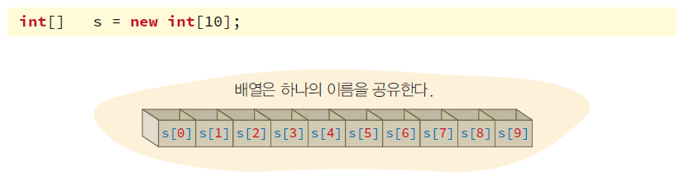
배열의 인덱스
다음과 같은 배열을 가정하자.
배열 요소에는 번호가 붙어 있는데 이것을 인덱스(index)라고 부른다.
첫 번째 요소의 번호는 0이고, 마지막 요소의 번호는 9가 된다.

Slide 6
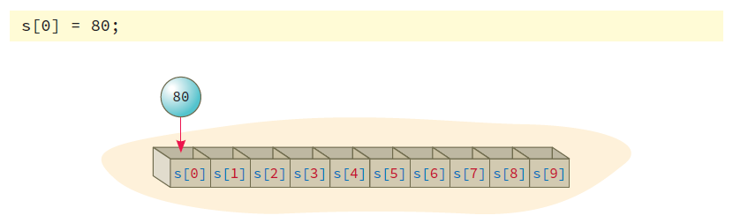
인덱스를 통한 요소의 접근
배열은 변수들이 모인 것이니, 배열을 이루고 있는 배열 요소는 하나의 변수로 생각하면 된다.
배열의 첫 번째 요소에 80을 저장하려면 다음과 같이 한다.

Slide 7



예제: 반복문과 배열
크기가 10인 정수형 배열을 생성하고 여기에 0부터 9까지의 값으로 배열을 채우는 프로그램을 살펴보자.
public class ArrayTest1 {
public static void main(String[] args) {
int[] s = new int[10];
for (int i = 0; i < s.length; i++) {
s[i] = i;
}
for (int i = 0; i < s.length; i++) {
System.out.print(s[i] + " ");
}
}
}
0 1 2 3 4 5 6 7 8 9

Slide 8
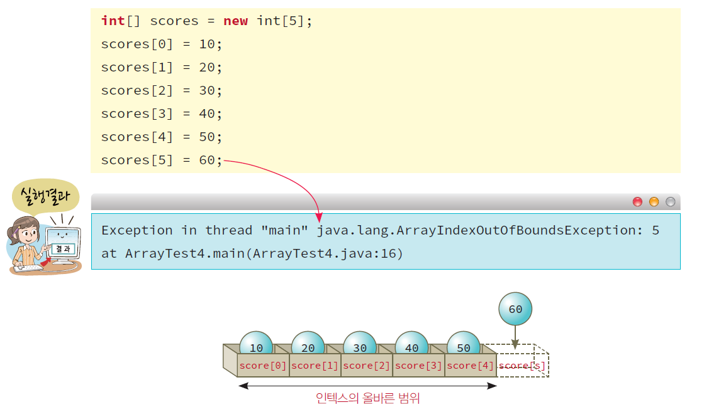
배열의 인덱스 범위
프로그래머가 인덱스가 범위를 벗어나지 않았는지를 확인하고 책임을 져야 한다.

Slide 9
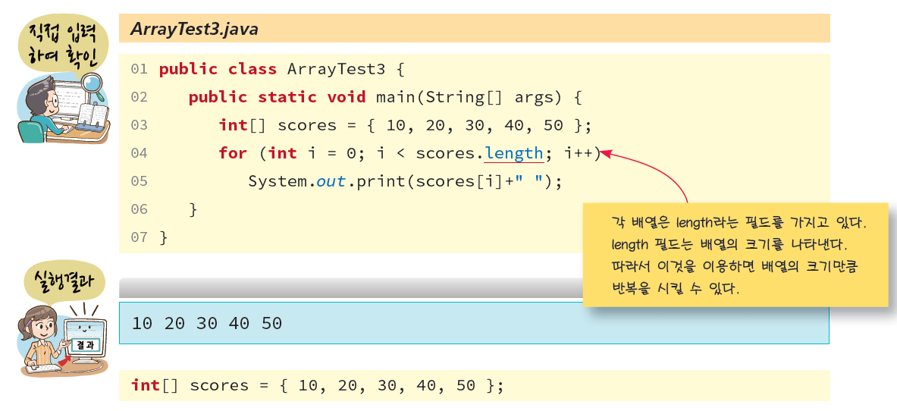
배열의 초기화

Slide 10
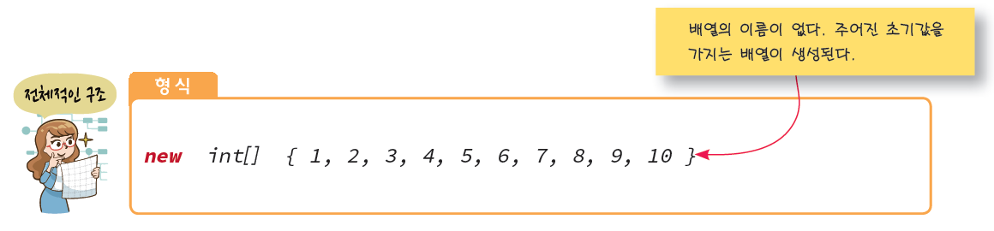
무명 배열
자바에서는 배열의 이름을 지정하지 않고 단순히 초기값만으로 배열을 생성시킬 수있다.
무명 배열(anonymous arrays)은 즉시 배열을 만들어서 함수의 인수로 전달하고자 할 때 많이 사용된다.

Slide 11
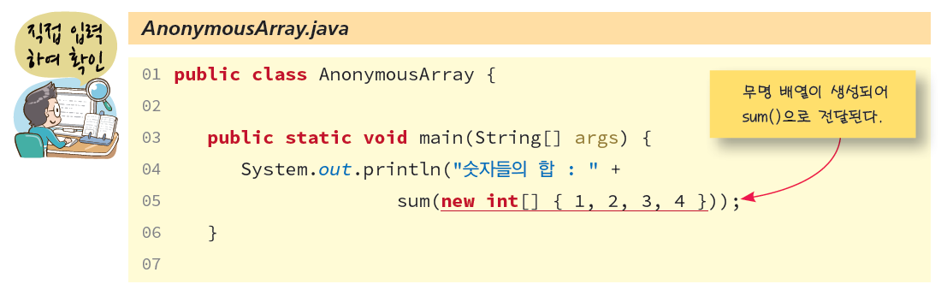
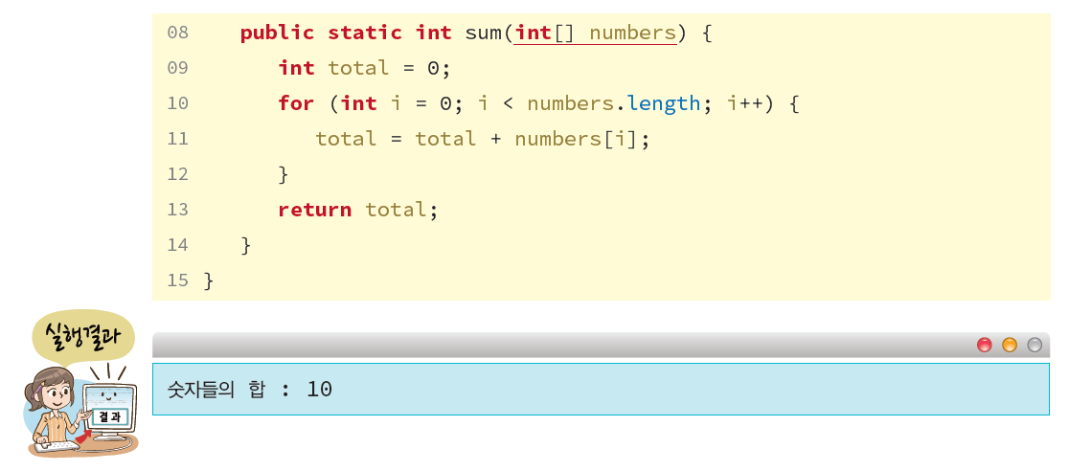
무명 배열의 예

Slide 12
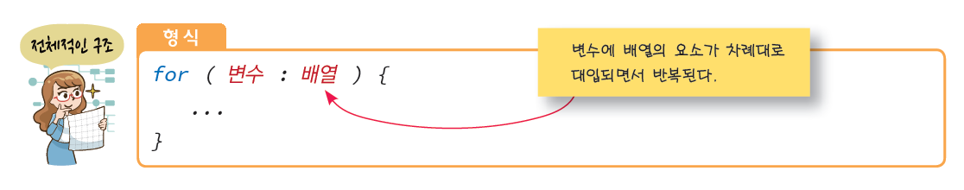
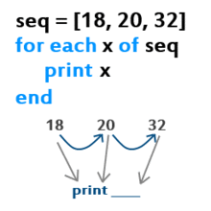
for-each 루프
향상된 루프 구조

Slide 13
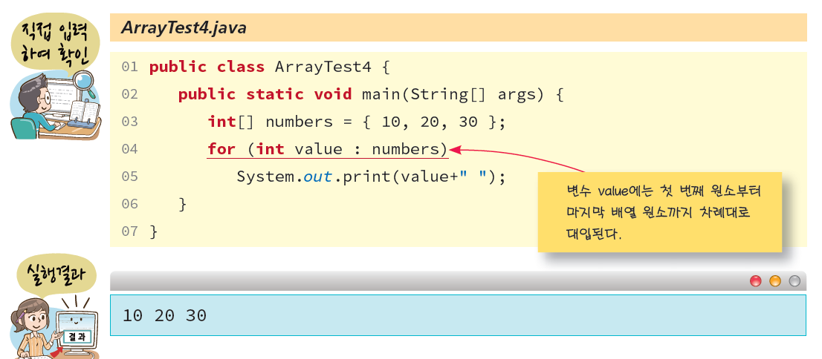
for-each 루프의 예

Slide 14
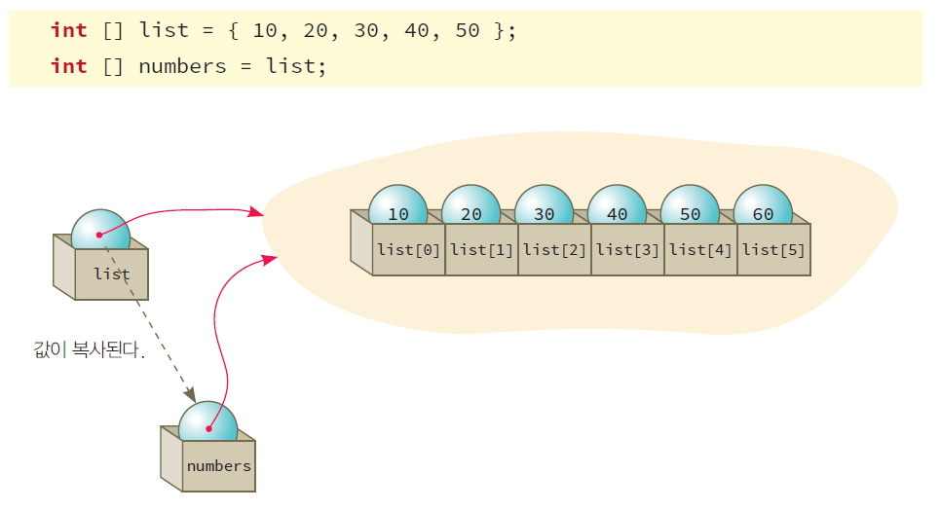
배열의 복사
배열 참조 변수의 복사

Slide 15
배열의 복사
한 배열의 모든 값을 다른 배열로 복사하고 싶다면 Arrays 클래스의 copyOf() 메소드를 사용
(예) int [] list_copy = Arrays.copyOf(list, list.length);

Slide 16
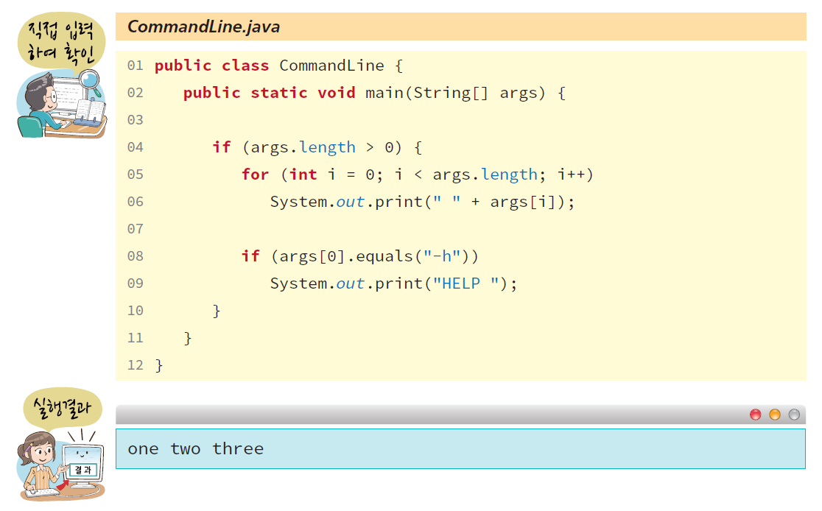
main() 매개 변수

Slide 17
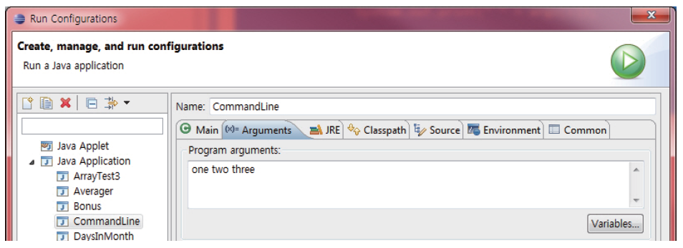
명령어 프롬프트

Slide 18
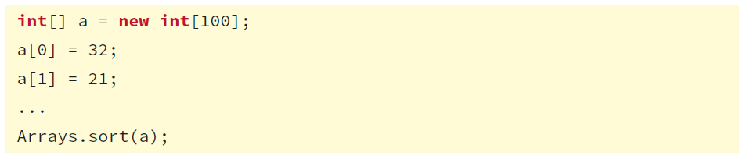
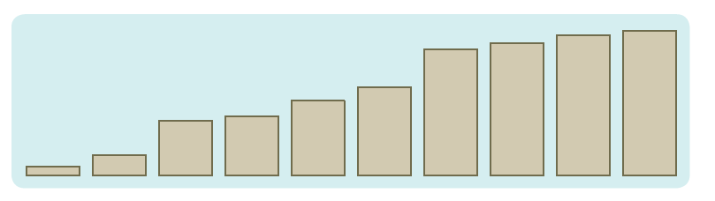
배열 정렬
배열에 저장된 숫자를 크기 순으로 정렬하려면 Arrays.sort() 사용

Slide 19
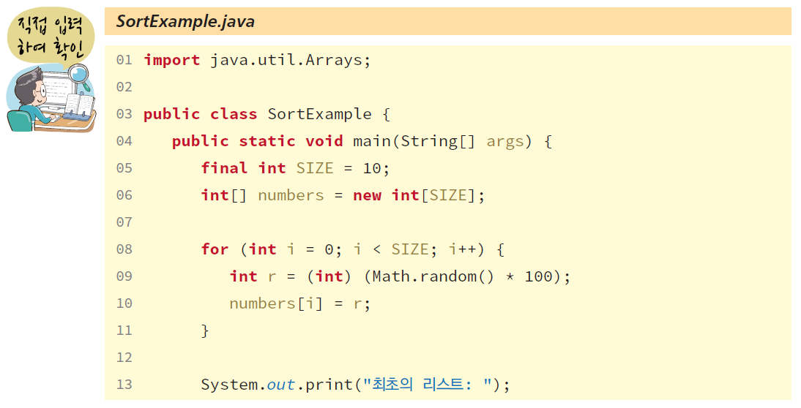
배열 정렬

Slide 20
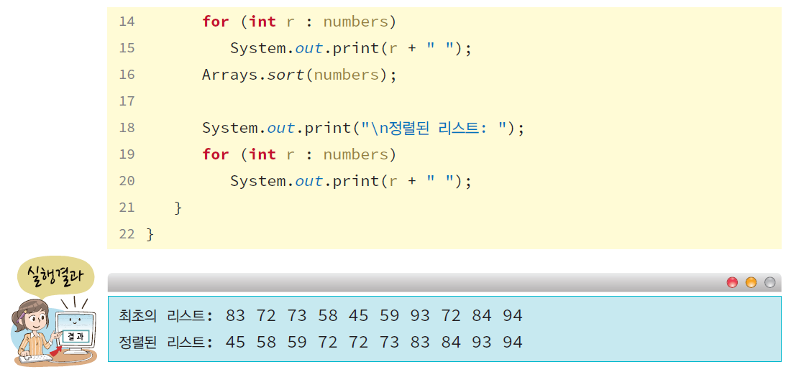
배열 정렬

Slide 21
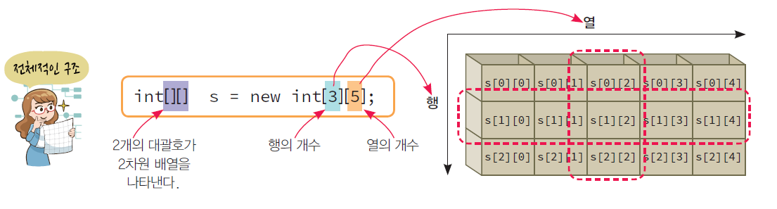
2차원 배열

Slide 22
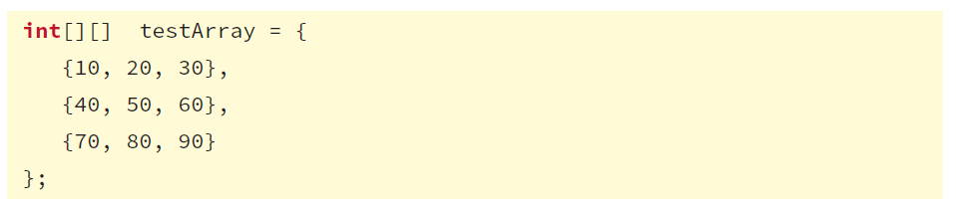
2차원 배열의 초기화

Slide 23
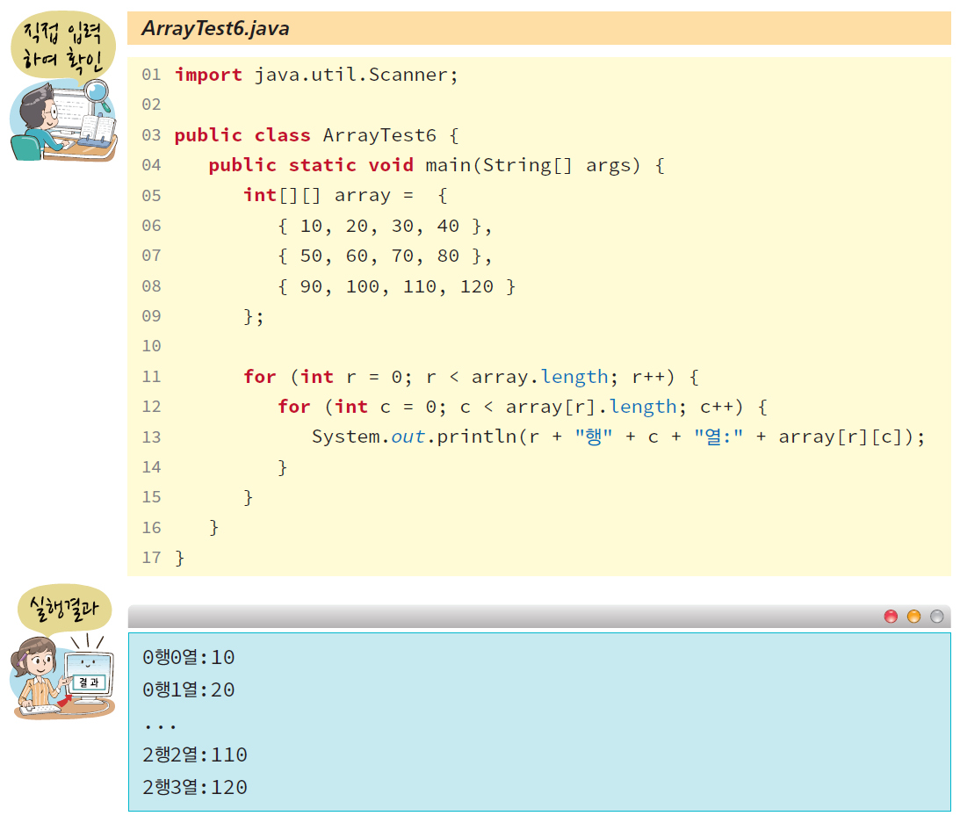
2차원 배열 예제

Slide 24
Q & A

